Slide 1
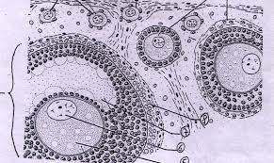
MODULE EMBRYOLOGIE GENERALE
OVOGENESE
OOGENESIS
PR HANNACHI-HECINI A

Slide 2
1.Introduction
Formation of gametes in the female sex.
It takes place in the ovaries and allows the formation of female gametes, oocytes, from germline stem cells or oogonia.

Slide 3
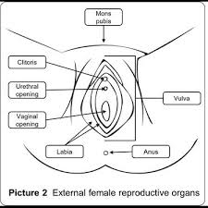
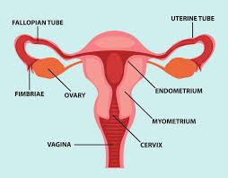
2.Reminders on the female
genital system
External Genital Organs
The External Part: Vulva
Labia Majora
Labia Minora
Hymen
Clitoris
Bartholin's Glands
Internal Genital Organs
Fallopian Tubes
Uterus
Ovaries
Vagina

Slide 4
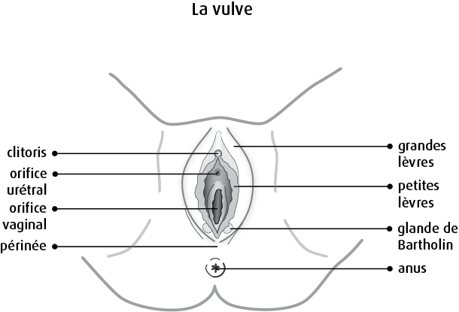
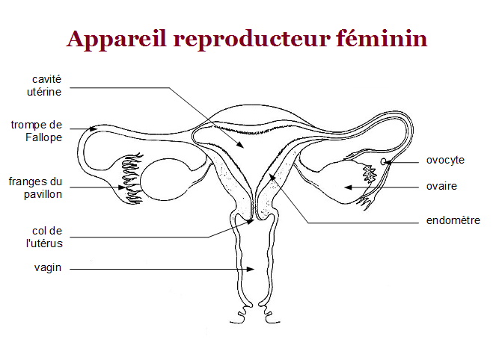
2. Rappels sur l’appareil genital feminin
Organes génitaux externes
La partie externe : la vulve
Grandes lèvres
Petites lèvres
Hymen
Clitoris
Glandes de Bartholin
Organes génitaux internes
-Trompes de Fallope
Utérus
Ovaires
Vagin

Slide 5
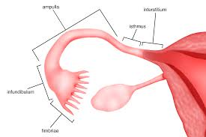
Fallopian Tubes
• Pinna
• Ampulla
• Isthmus
• Interstitial Portion

Slide 6
Trompes de Fallope
• Pavillon
• Ampoule
• Isthme
• Portion interstitielle

Slide 7
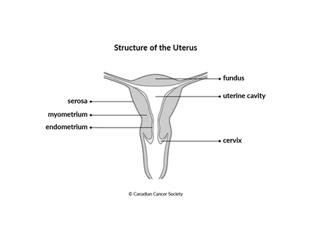
Uterus
Uterine cavity
Uterine wall
Cervical membrane
The uterine wall consists
of three layers:
Mucosa (endometrium)
Muscular membrane (myometrium)
Serous membrane

Slide 8
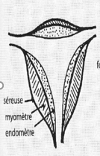
Utérus
- Cavité utérine
Paroi utérine
Col utérin
Paroi utérine comporte 3 tuniques:
- Muqueuse (endomètre).
- Musculeuse (myomètre).
- Séreuse

Slide 9
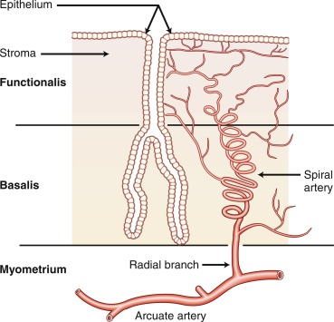
Endometrium
- Functional Layer
- Basal Layer

Slide 10
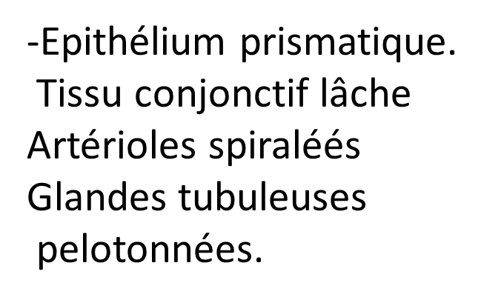
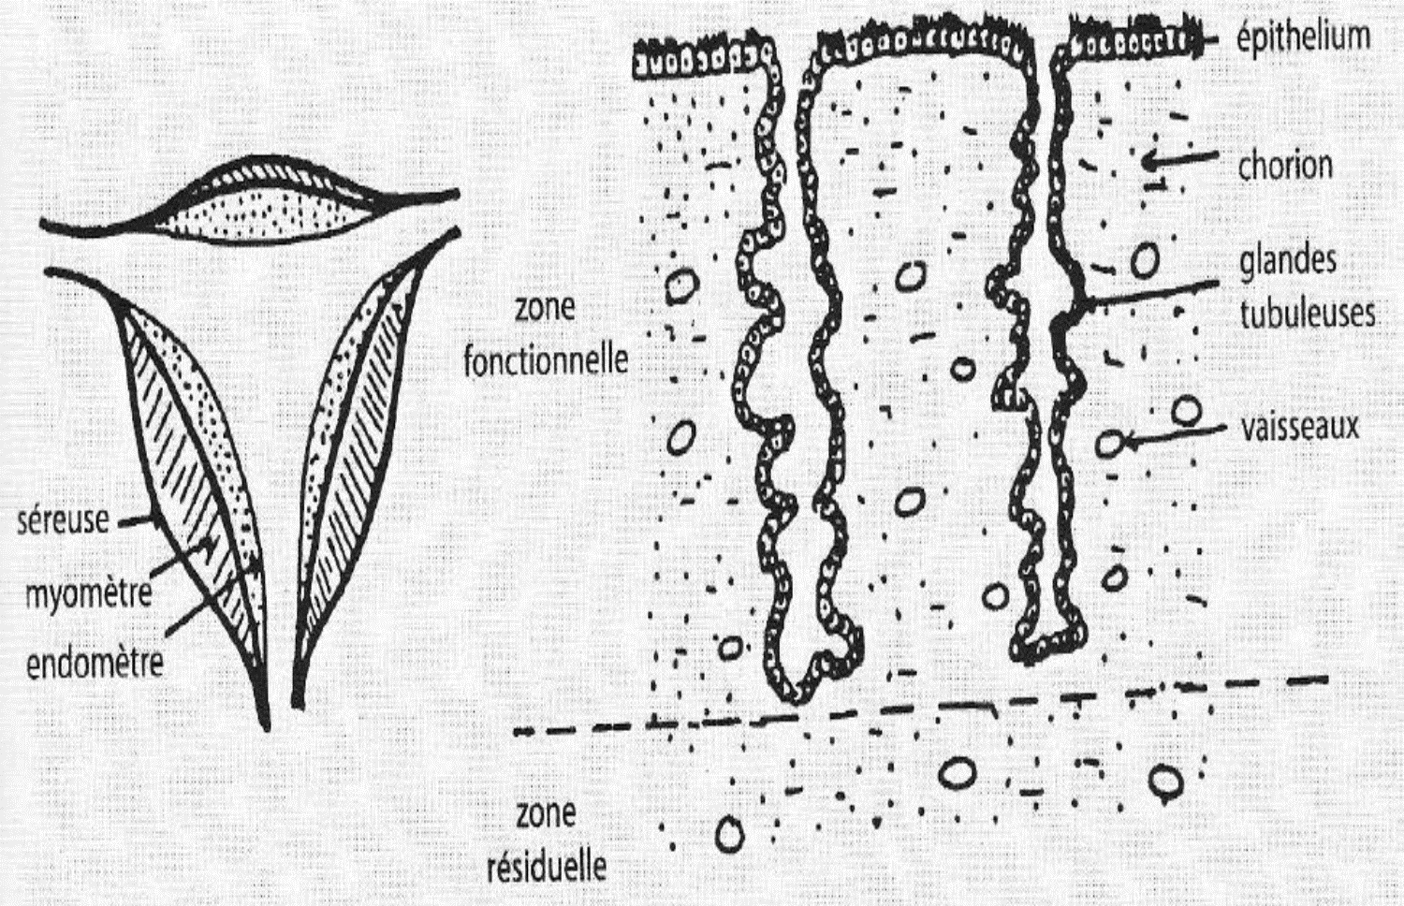

Endomètre
Couche fonctionnelle
Couche basale

Slide 11
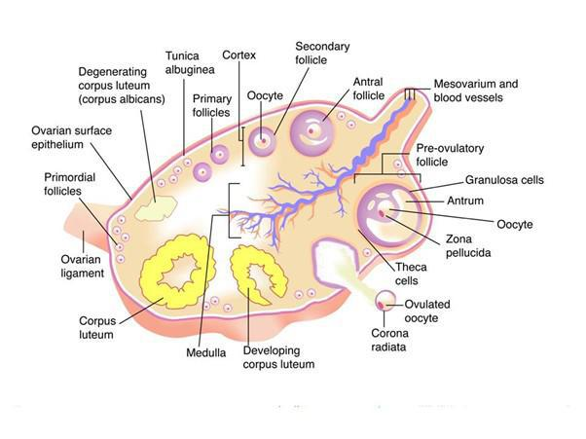
Ovaries
• Tunica albuginea
• Ovarian epithelium
• Cortical region
• Medullary region
Structure de l’ovaire

Slide 12
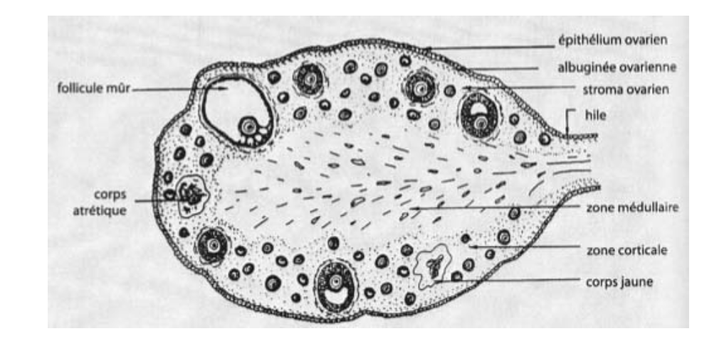
Ovaires
• Albuginée ovarienne
• Epithélium ovarien, cubique
• Région corticale = follicules ovariens
• Région médullaire conjonctive et fibreuse, vascularisée
Structure de l’ovaire

Slide 13
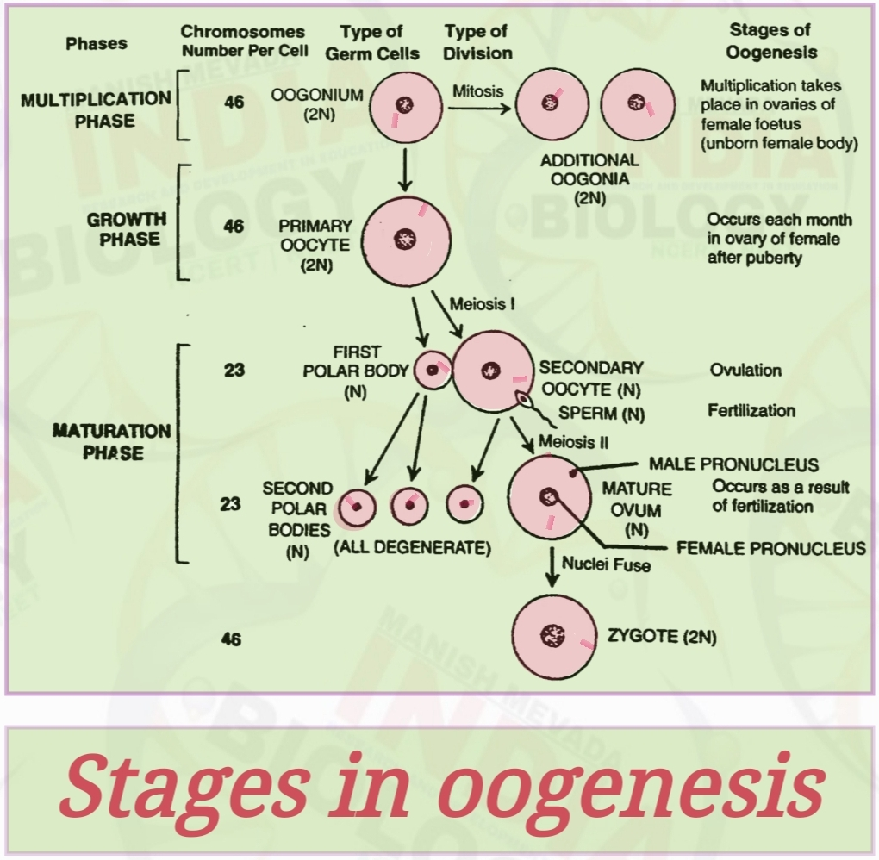
Phases de l’ovogenèse

Slide 14
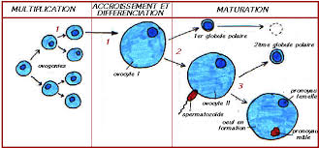
Phases de l’ovogenèse

Slide 15

Ovogenese
A. Phases de l’ovogenèse
1. Phase de multiplication
Ovogonies Ovogonies
2n chr 2n chr
Ovogonies Ovocytes I
2. Phase d’accroissement
Ovocytes I Auxocytes
2n chr 2n chr
3. Phase de maturation (méiose)
Ovocyte I Ovocyte I bloqué en prophase I
2n chr Première division méiose
Mitose réductionnelle
Jusqu’à la puberté
Chaque cycle (chaque mois)
Ovocyte I bloqué Ovocyte II n chr
1er GP nchr
Durant la vie intra-uterine

Slide 16



Ovocyte II Ovocyte II
bloqué en
métaphase II
Deuxième division méiose
Mitose équationnelle
Ovocyte II Ovotide
2ème GP
Ovocyte II Dégénére 24 h

Slide 17
Schéma de l’ovogénèse

Slide 18
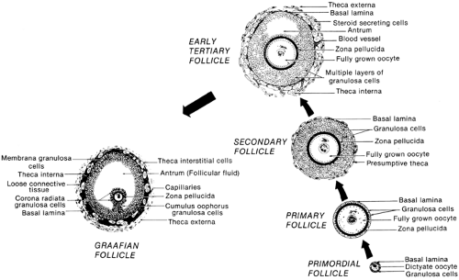
Folliculogenesis

Slide 19
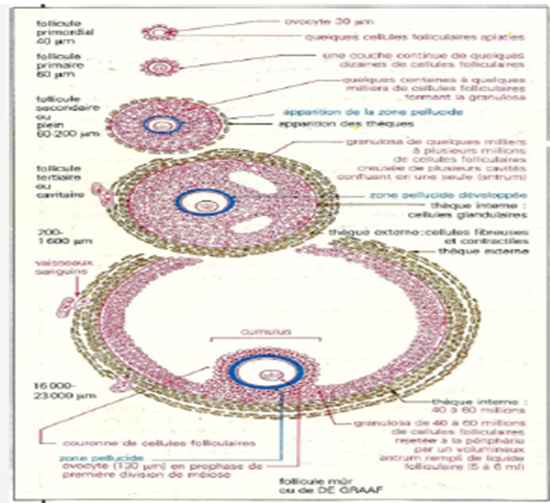
Folliculogénèse

Slide 20
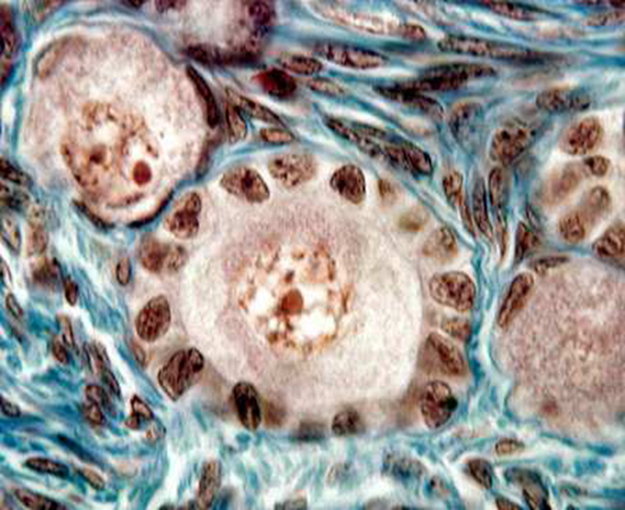
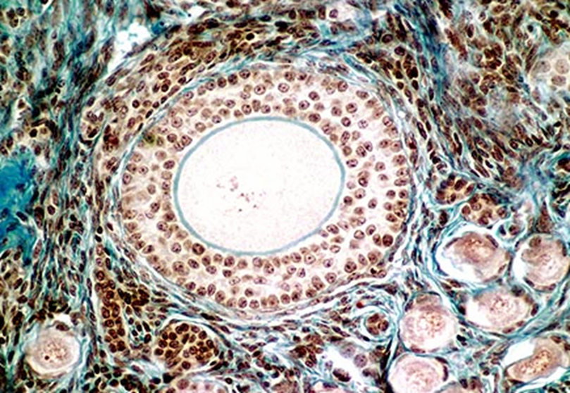
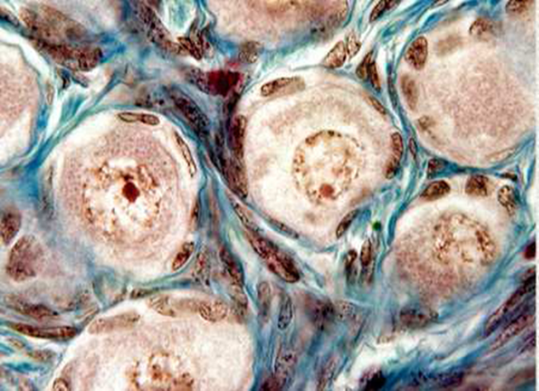
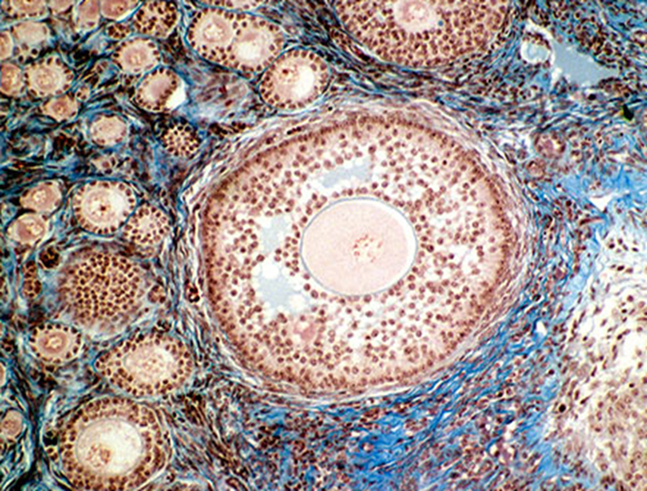
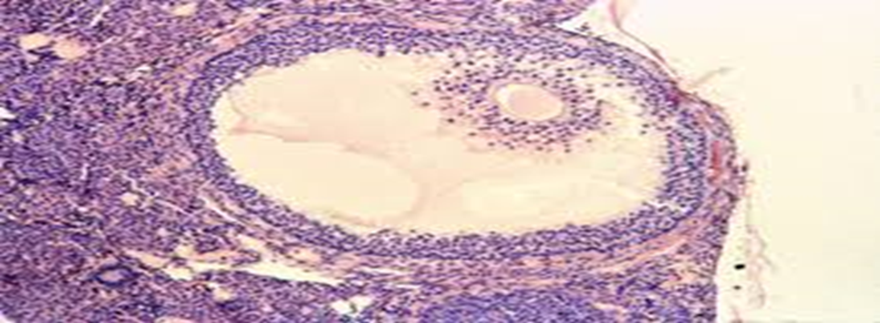

Primordial follicle Primary follicle
Secondary follicle
Trtiary follicle
Graafian follicle

Slide 21
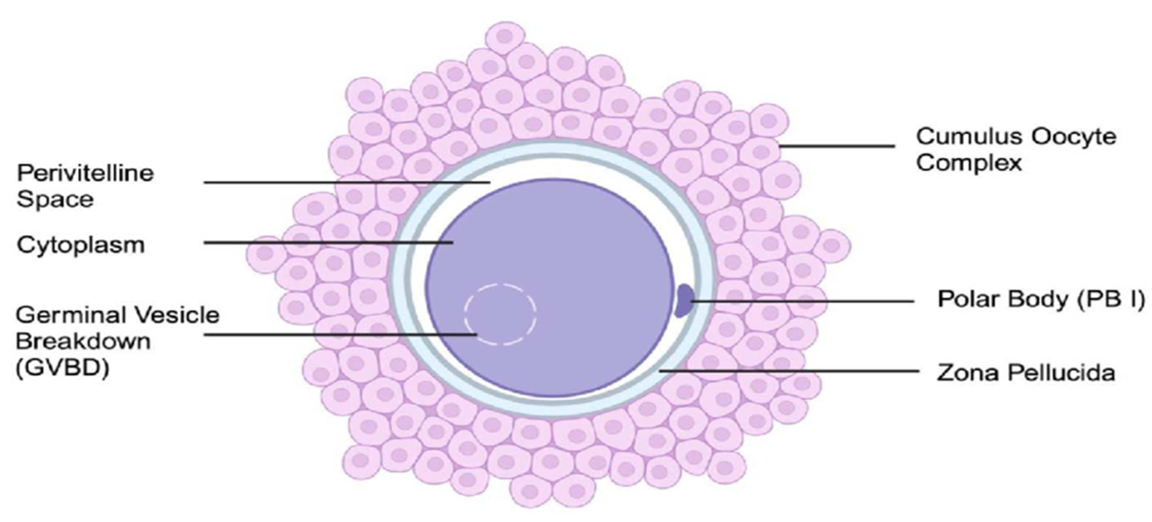
Biological Characteristics of the Oocyte II
From the oocyte toward the periphery, we distinguish: a- The perivitelline space
b- The zona pellucida
c- The Corona Radiata
Structure of Oocyte II

Slide 22
Secondary oocyte, blocked in metaphase II.
Spherical cell, 150 µm in diameter, without synthetic activity.
Nuclear material blocked in metaphase II.
In the absence of fertilization, the oocyte survives for 24 hours (rarely 48 hours).
Oocyte fecundability = degree of cytoplasmic and nuclear maturation.
Passive migration through the genital tract facilitated by: - ​​Fluid flow - Movements of the cilia of the tubal epithelium.

Slide 23
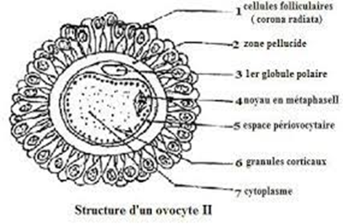
Caractéristiques biologiques de l’ovocyte
De l'ovocyte vers la périphérie, on distingue :
a- L'espace péri-vitellin b- La zone pellucide c- La Corona Radiata

Slide 24
Ovocyte secondaire, bloqué en métaphase II.
Cellule sphérique de 150 µm de diamètre, sans activité de synthèse.
Matériel nucléaire bloqué en métaphase II
En absence de fécondation, l'ovocyte survit 24 h (rarement 48 h).
Fécondabilité de l'ovocyte = degré de maturation cytoplasmique et nucléaire
Migration dans le tractus génital passive facilitée par - Le courant liquidien - Les mouvements des cils vibratiles de l'épithélium tubaire.

Slide 25
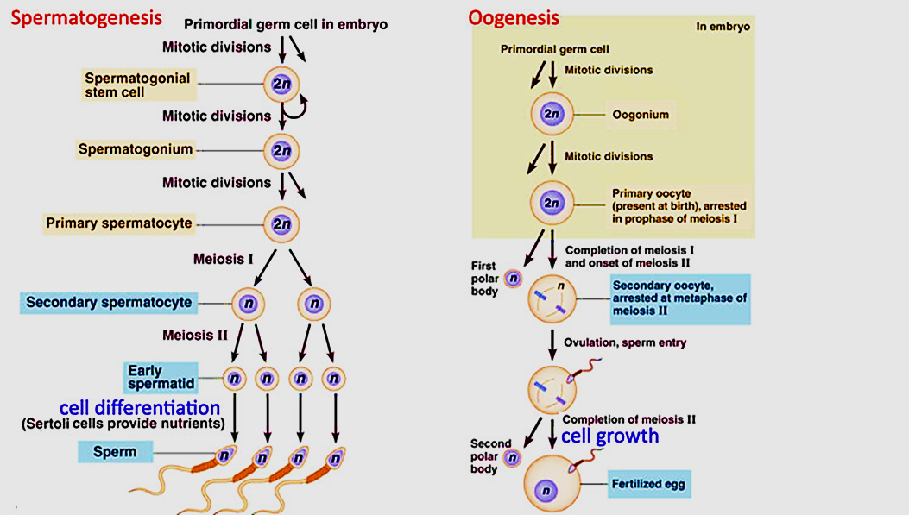
Differences between male and female gametogenesis

Slide 26
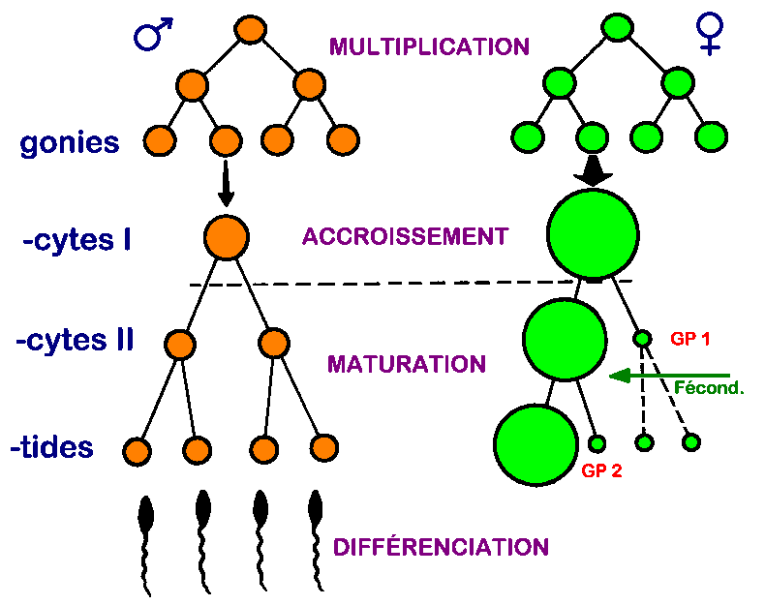
Différences entre gametogenèses masculine et feminine

